Slide 1

Notes:
www.4tons.com
Pr. Marcelo Augusto de Carvalho

Slide 2


Slide 3

Enfadais ao Senhor com vossas palavras; e ainda dizeis: Em que o enfadamos? Nisto que dizeis: Qualquer que faz o mal passa por bom aos olhos do Senhor, e desses é que ele se agrada, ou, onde está o Deus do juízo?
Malaquias 2:17

Slide 4

I. A MENSAGEM CENTRAL DE MALAQUIAS

Slide 5

O livro começa com a palavra “sentença” (Ml 1:1), que de pronto
nos leva à ideia de um juízo. Deus pronuncia uma sentença contra Israel, porque tanto líderes (Ml 1:6; 2:9) quanto povo (Ml 2:10-16) apostataram dos caminhos do Senhor.

Slide 6
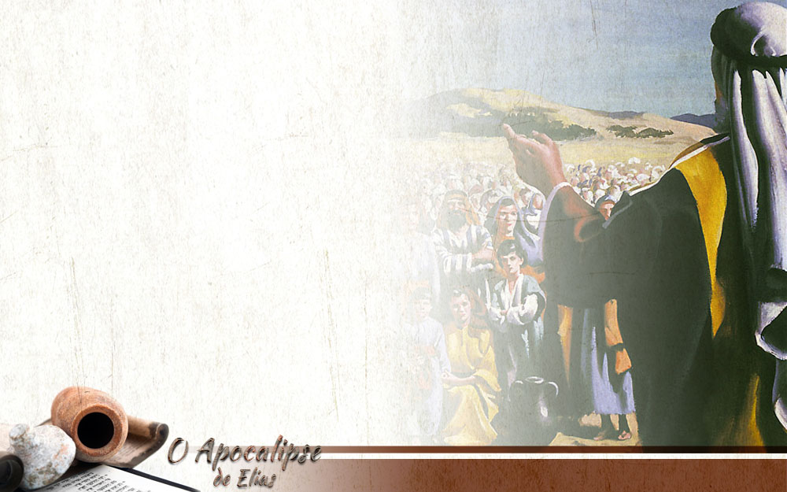
1
O pensamento do povo (Ml 2:17)
“Enfadais o SENHOR com as vossas palavras; e ainda dizeis: Em que
o enfadamos? Nisto, que pensais: Qualquer que faz o mal passa por bom
aos olhos do SENHOR, e desses é que ele se agrada; ou: Onde está o Deus
do juízo?”

Slide 7
1
Como Deus poderia permitir que nações idólatras prosperassem?
2
Para Deus, então, os
maus passam por bons;
3
Se Deus fosse justo, faria um juízo onde
Seu povo prosperaria, e não os maus.

Slide 8

2
A resposta de Deus
(Ml 3:1-5, 16-18)
Deus tinha um dia preparado
em que viria fazer Seu juízo, e Ele o executaria da seguinte forma:

Slide 9
A
Enviaria um mensageiro para preparar o
caminho da vinda do Senhor ao seu templo (Ml 3:1).
B
Ouviria o clamor daqueles que O
temessem (Ml. 3:16);
C
Assentaria e purificaria Seu povo (Ml 3:3);

Slide 10
D
Teria diante de si livros memoriais (Ml 3:16);
E
Pouparia o Seu povo no grande dia do
Senhor (Ml 3:16);
F
Faria, por fim, diferença entre o justo e
o ímpio (Ml 3:18).

Slide 11
3
O juízo investigativo
de 1844
“A vinda de Cristo ao lugar santíssimo como nosso Sumo Sacerdote, para a purificação do santuário, a que se faz referência em Daniel 8:14; a vinda do Filho
do homem ao Ancião de Dias, conforme se acha apresentada em Daniel 7:13; e a vinda do Senhor a Seu templo, predita por Malaquias, são descrições
do mesmo acontecimento [...]”
(O Grande Conflito, p. 426).

Slide 12
A
A purificação do santuário (Dn 8:14) marca o
início do juízo investigativo de 22 de outubro de 1844
B
A vinda do Filho do Homem ao Ancião de Dias (Dn 7:13) também é uma referência da passagem
de Cristo do lugar santo ao santíssimo para realizar um juízo investigativo.
C
A vinda do Anjo da Aliança ao seu templo (Ml 3:1)
é a mesma referência do início do juízo investigativo de Daniel 7:13 e 8:14

Slide 13
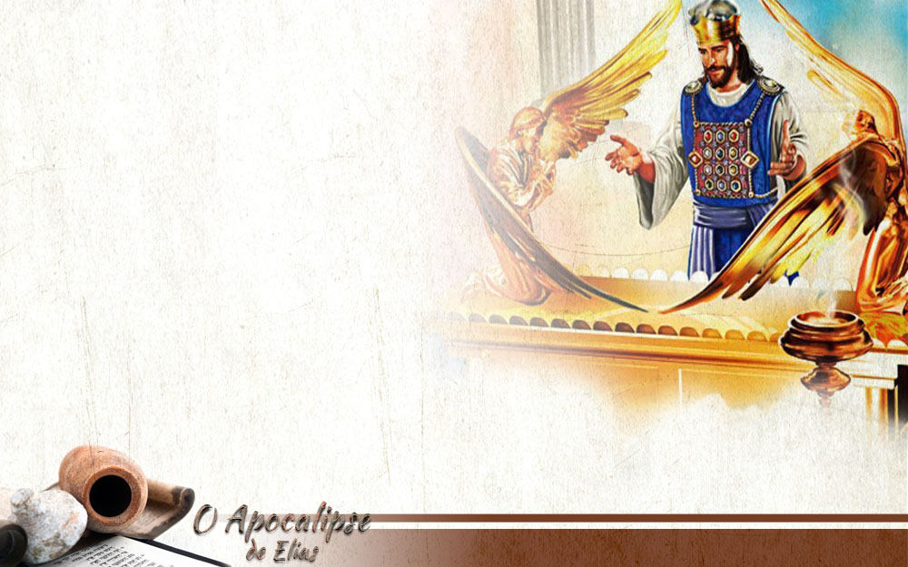
Malaquias apresenta primeiramente o juízo investigativo que teve
início em 22 de outubro de 1844 e posteriormente o juízo executivo no
grande e terrível dia do Senhor (Ml 3:5; Jd 14, 15; Ml 3:18; 4:1-3 e 5).

Slide 14
A MENSAGEM CENTRAL DO
LIVRO DE MALAQUIAS É SOBRE JUÍZO!

Slide 15
II. MALAQUIAS E APOCALIPSE 14

Slide 16

1
Votos
matrimoniais:
o mensageiro de Malaquias 3:1, à semelhança do anjo (mensageiro) de Apocalipse 14:6, tem como precedente textual uma mensagem referente aos votos matrimoniais
(Ml 2:11 e Ap 14:4).

Slide 17

2
O mensageiro:
na Septuaginta (texto em grego para o AT), o termo usado para mensageiro em Malaquias 3:1 é angelon. Essa é a mesma
palavra grega usada para anjo ou mensageiro em Apocalipse 14:6, 8 e 9.

Slide 18
3
Juízo
investigativo:
tanto no Apocalipse quanto em Malaquias, está presente o tema do juízo.

Slide 19
4
Juízo
executivo:
após o juízo investigativo, na profecia de Malaquias,
é visto claramente um juízo executivo (Ml 3:2; 4:1-3). O mesmo acontece no Apocalipse.

Slide 20

5
Criação e
adoração:
a segunda parte de Apocalipse 14:7 diz assim: “[...] adorai aquele que fez o céu, e a terra, e o mar, e as fontes das águas”.
Em Malaquias 2:10, encontramos: “[...] não nos criou o mesmo Deus?”.

Slide 21
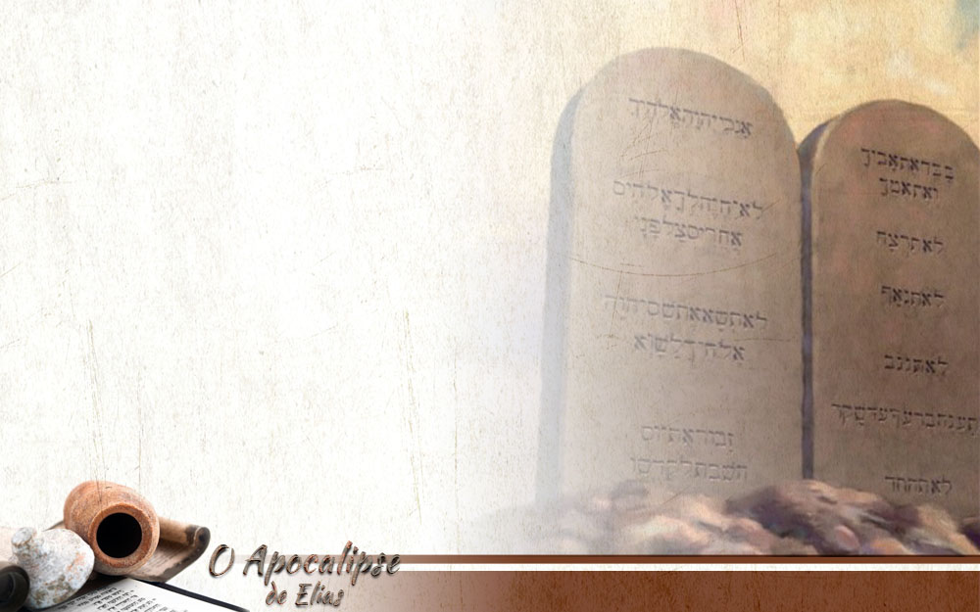
6
A lei de
Deus:
na profecia de Malaquias, temos um chamado para retornar à lei de Deus (Ml 4:4). Semelhantemente, em Apocalipse 14:12, temos declarado que os santos andam em conformidade com a
lei de Deus.

Slide 22

7
Redenção dos
justos:
o “dia do Senhor” trará salvação para os justos (Ml 3:17, 4:2). No término da mensagem dos três anjos de Apocalipse 14, é apresentado o Filho do Homem sentado sobre uma nuvem
branca.

Slide 23
III. O MENSAGEIRO REVELADO

Slide 24

O mensageiro de Apocalipse é o mesmo mensageiro de Malaquias; a mensagem e a obra de ambos são as mesmas. Além do mais, esse mensageiro é identificado no livro de Malaquias como sendo o profeta Elias (Ml 4:5; Mt 11:10 e 14).

Slide 25
CONCLUSÃO

Slide 26
Em nosso estudo de hoje, vimos que a mensagem central do livro de Malaquias é sobre o juízo. Primeiramente um juízo investigativo,
tendo iniciado em 22 de outubro de 1844, e posteriormente um juízo
executivo

Slide 27
É essencial sabermos que Deus tem um carinho especial
pelo seu povo. Aqueles que temem ao Senhor são para Ele um particular
tesouro (Ml 3:17).

Slide 28

Saiba que você é para Deus um tesouro particular. Ele tem cuidado de você
e guardará a sua vida até o final, quando juntos moraremos com o Senhor
para todo o sempre.

